Slide 1

Gruppe 8 Livio Bürgisser – Noémie Käser – Daniela Komenda
IoT-Projekt
Vorpräsentation
FS 2024

Slide 2


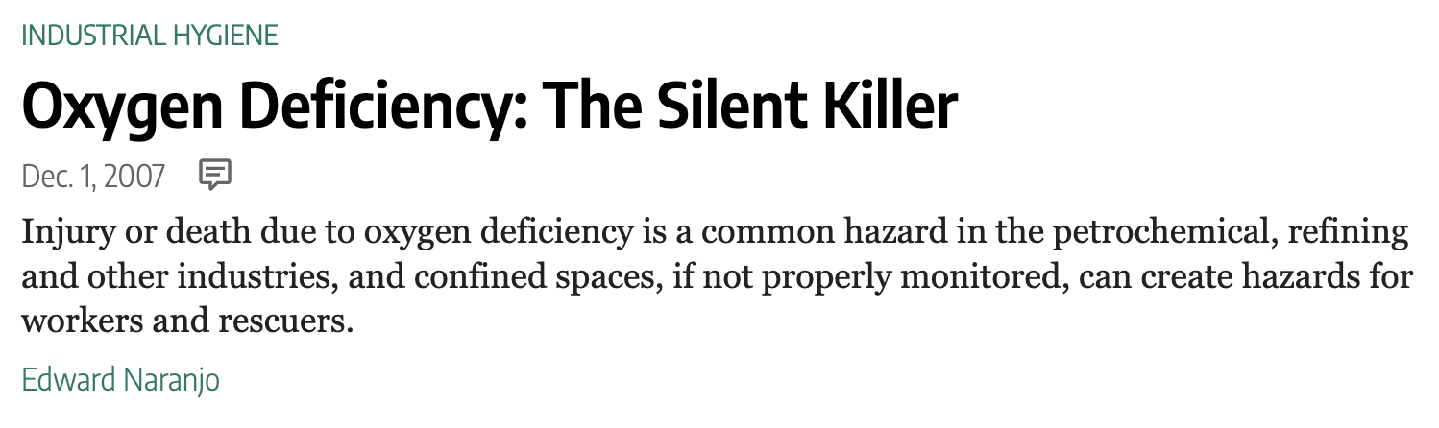

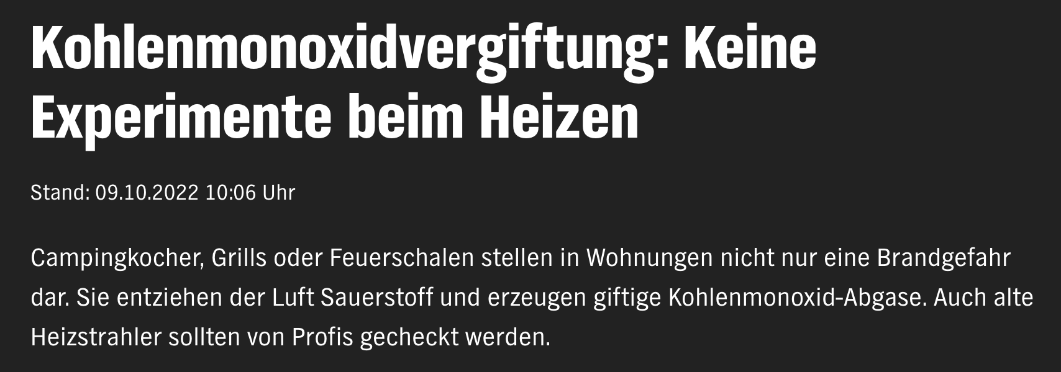
Problemstellung
Luftdichte Räume
Höhlen / Tagbau
U-Boote
Gefahr:
Tod durch Kohlenmonoxid-Vergiftung
Tod durch Sauerstoff-Mangel
Wird häufig nicht oder zu spät bemerkt

Slide 3
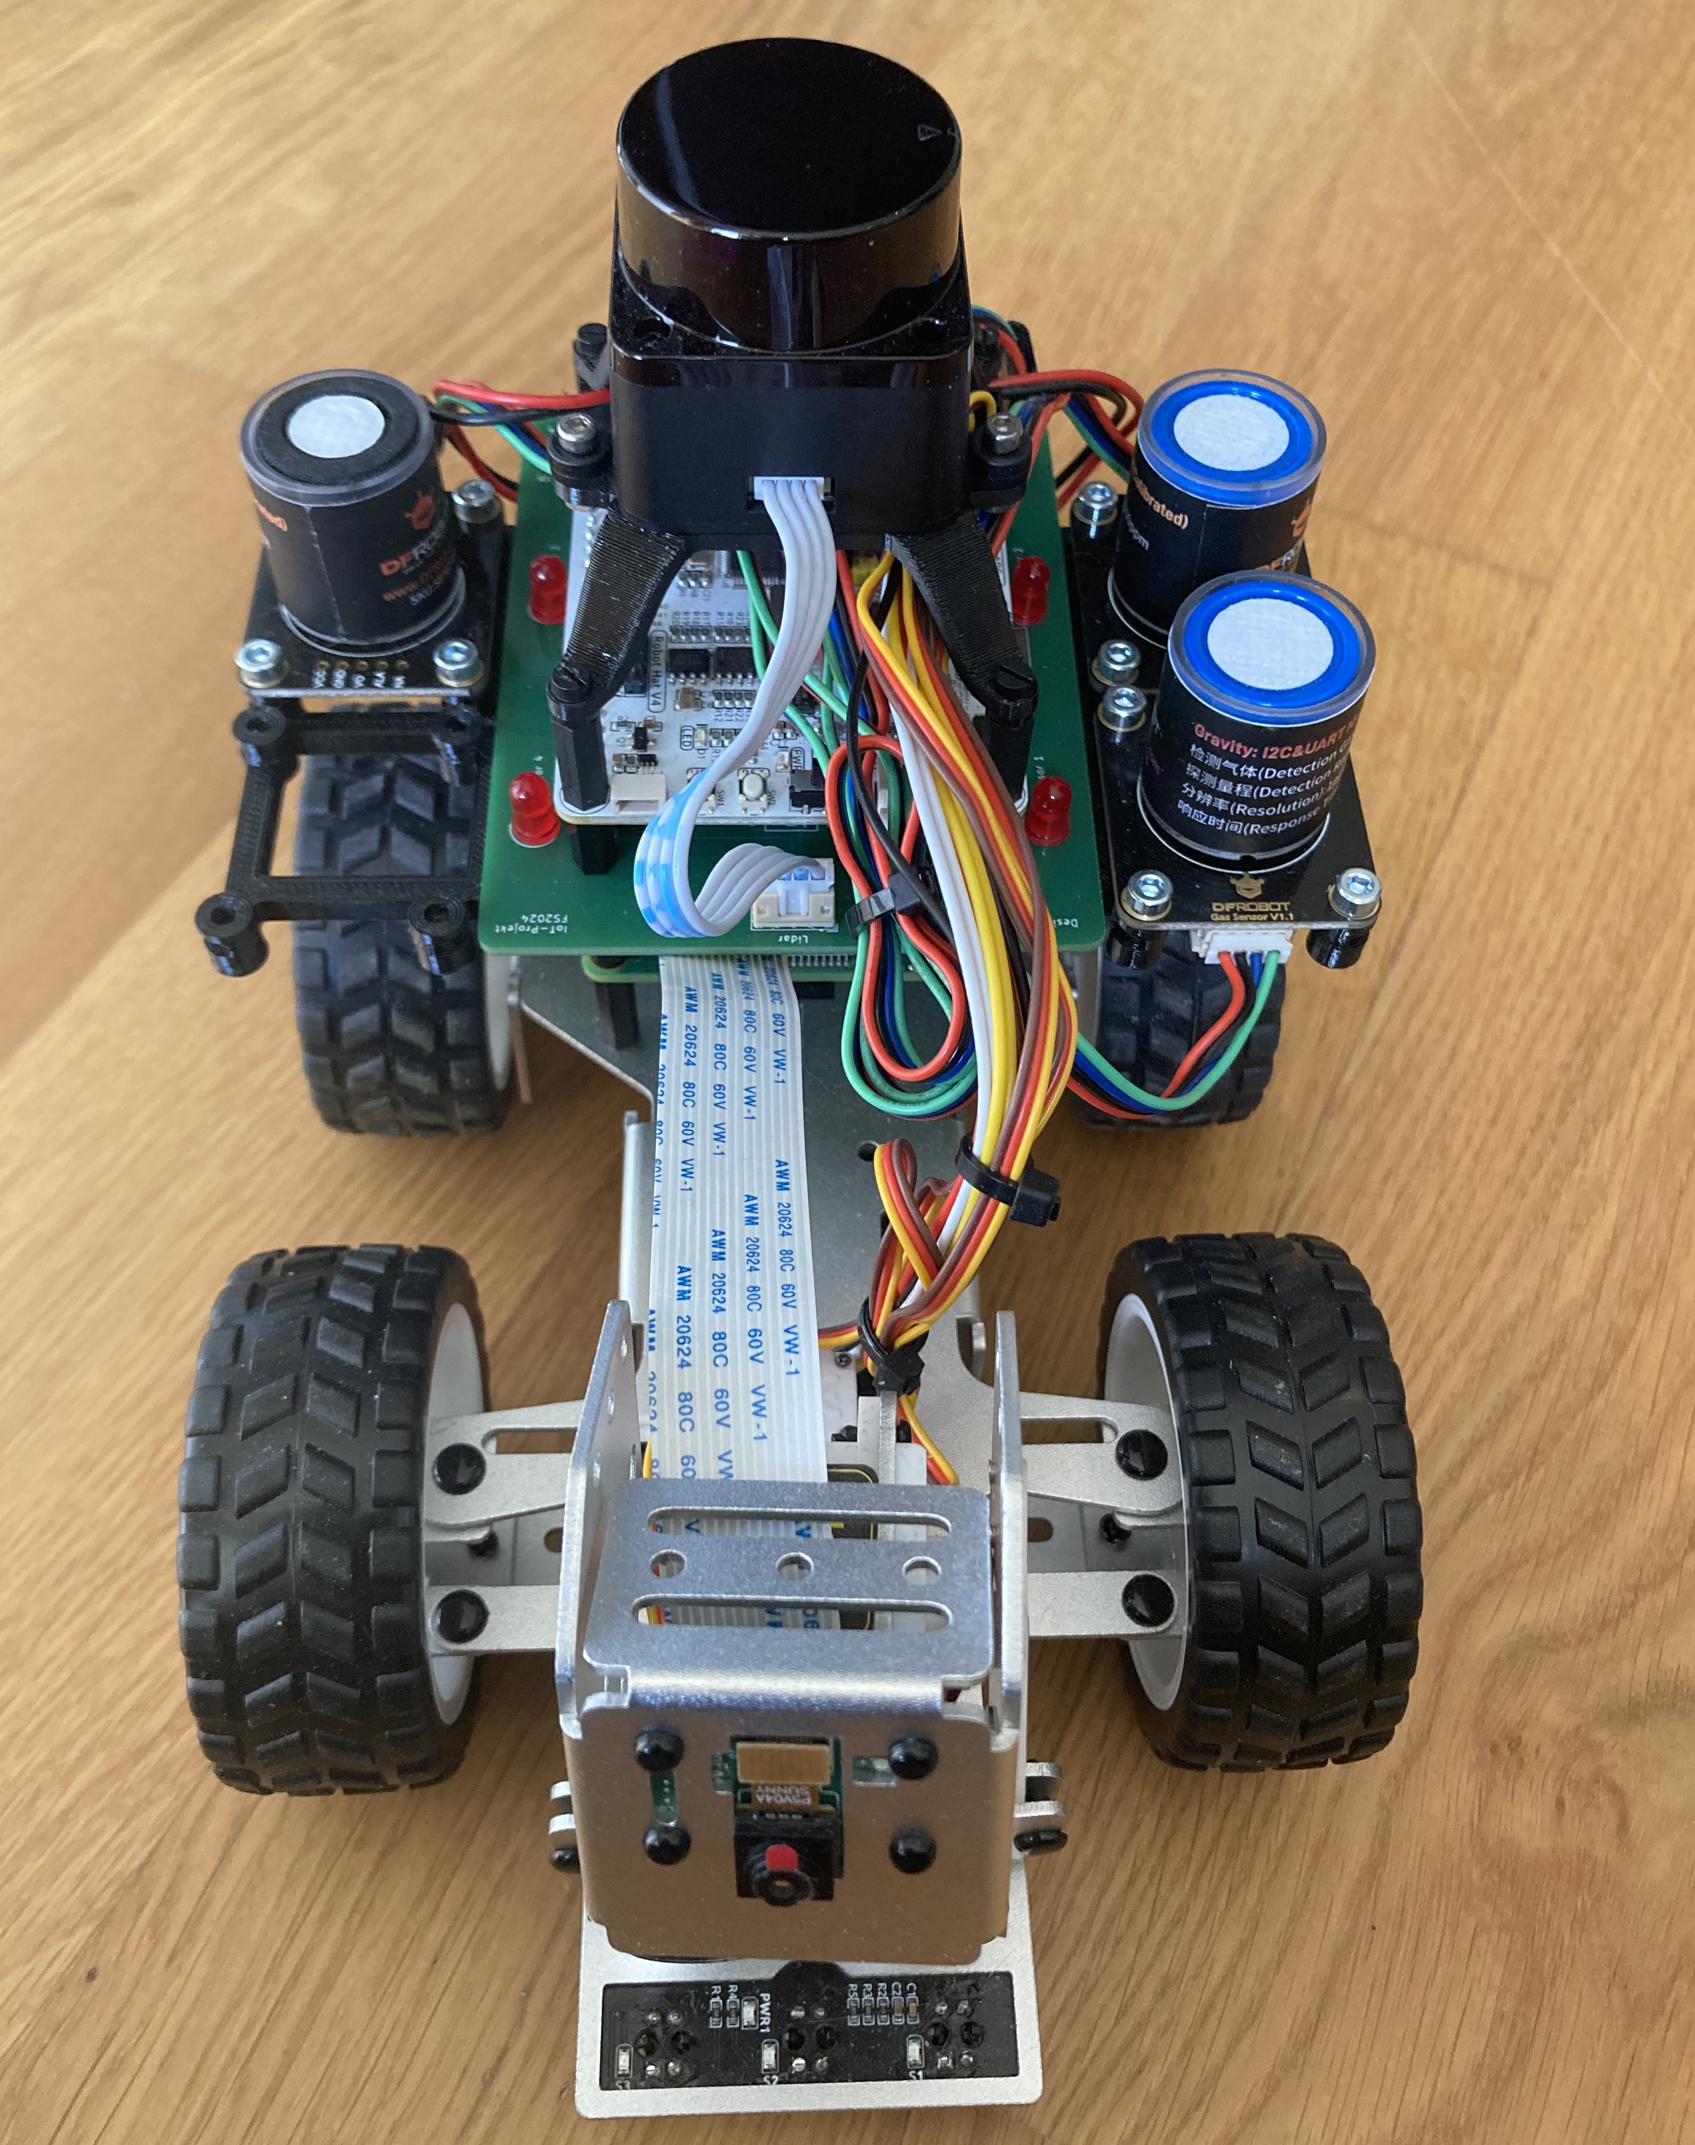
Lösung
Fahrzeug
Sauerstoff-Sensor
Kohlenmonoxid-Sensor
Weitere Sensoren
Visueller Alarm
Akustischer Alarm
Dashboard
Benachrichtigung
(Raum-Orientierung mit Kamera & Lidar)
(Selbstständiges Erkunden der Umgebung)

Slide 4
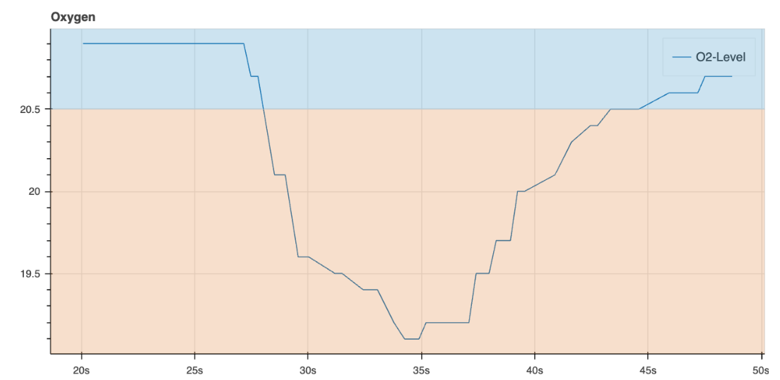

Stand
Aufgesetztes Raspberry Pi (SSH-Verbindung)
Notebook-Skript zur kontinuierlichen Messung (O₂, CO, NH₃)
Plots mit Bokeh im Notebook
Eigene Elektronik:
Akustischer Alarm mit Buzzer
Visueller Alarm mit LED
MongoDB-Upload

Slide 5
To Do
Skript das bei Start automatisch ausgeführt wird
Steuerung PiCar
Frontend / Dashboard
Benachrichtigung
(Raumorientierung mit Lidar & Kamera)
(Selbstständiges Erkunden der Umgebung)

